Slide 1
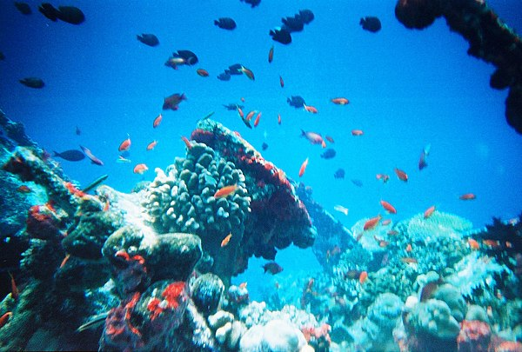
مكونات النظام البيئي
يتكون النظام البيئي من كائنات حية , يرتبط بعضها البعض بعلاقات و تتفاعل مع مكونات غير حية .
This Photo by Unknown Author is licensed under CC BY-SA

Slide 2
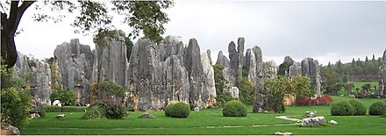
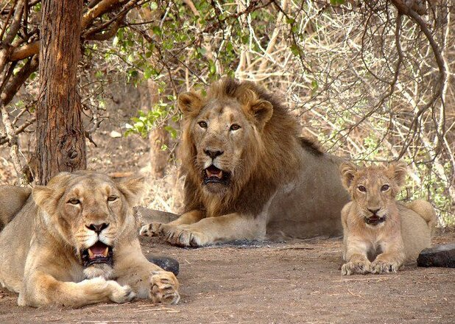
تختلف الأنظمة البيئية في الحجم :-
فقد تكون كبيرة مثل :- الغابة
قد تكون صغيرة مثل :- بركة الماء
This Photo by Unknown Author is licensed under CC BY-SA
This Photo by Unknown Author is licensed under CC BY-SA

Slide 3
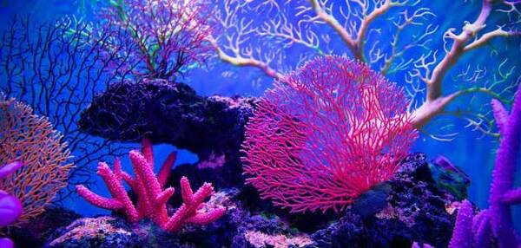
تعد الغابة نظام بيئي يشمل الكائنات الحية :-
كائنات حية :-
النباتات
الحيوانات
كائنات غير حية مثال :- الماء و التربة و الهواء .
This Photo by Unknown Author is licensed under CC BY-SA

Slide 4

الباحثون و المتخصصون في علم البيئة يدرسون مكونات النظام البيئي من خلال :- الملاحظة و تدوين البيانات و التحليل .
عمل الطالبة :- ليان جريسات
الصف الخامس (ج)
This Photo by Unknown Author is licensed under CC BY-SA-NC

